Slide 2


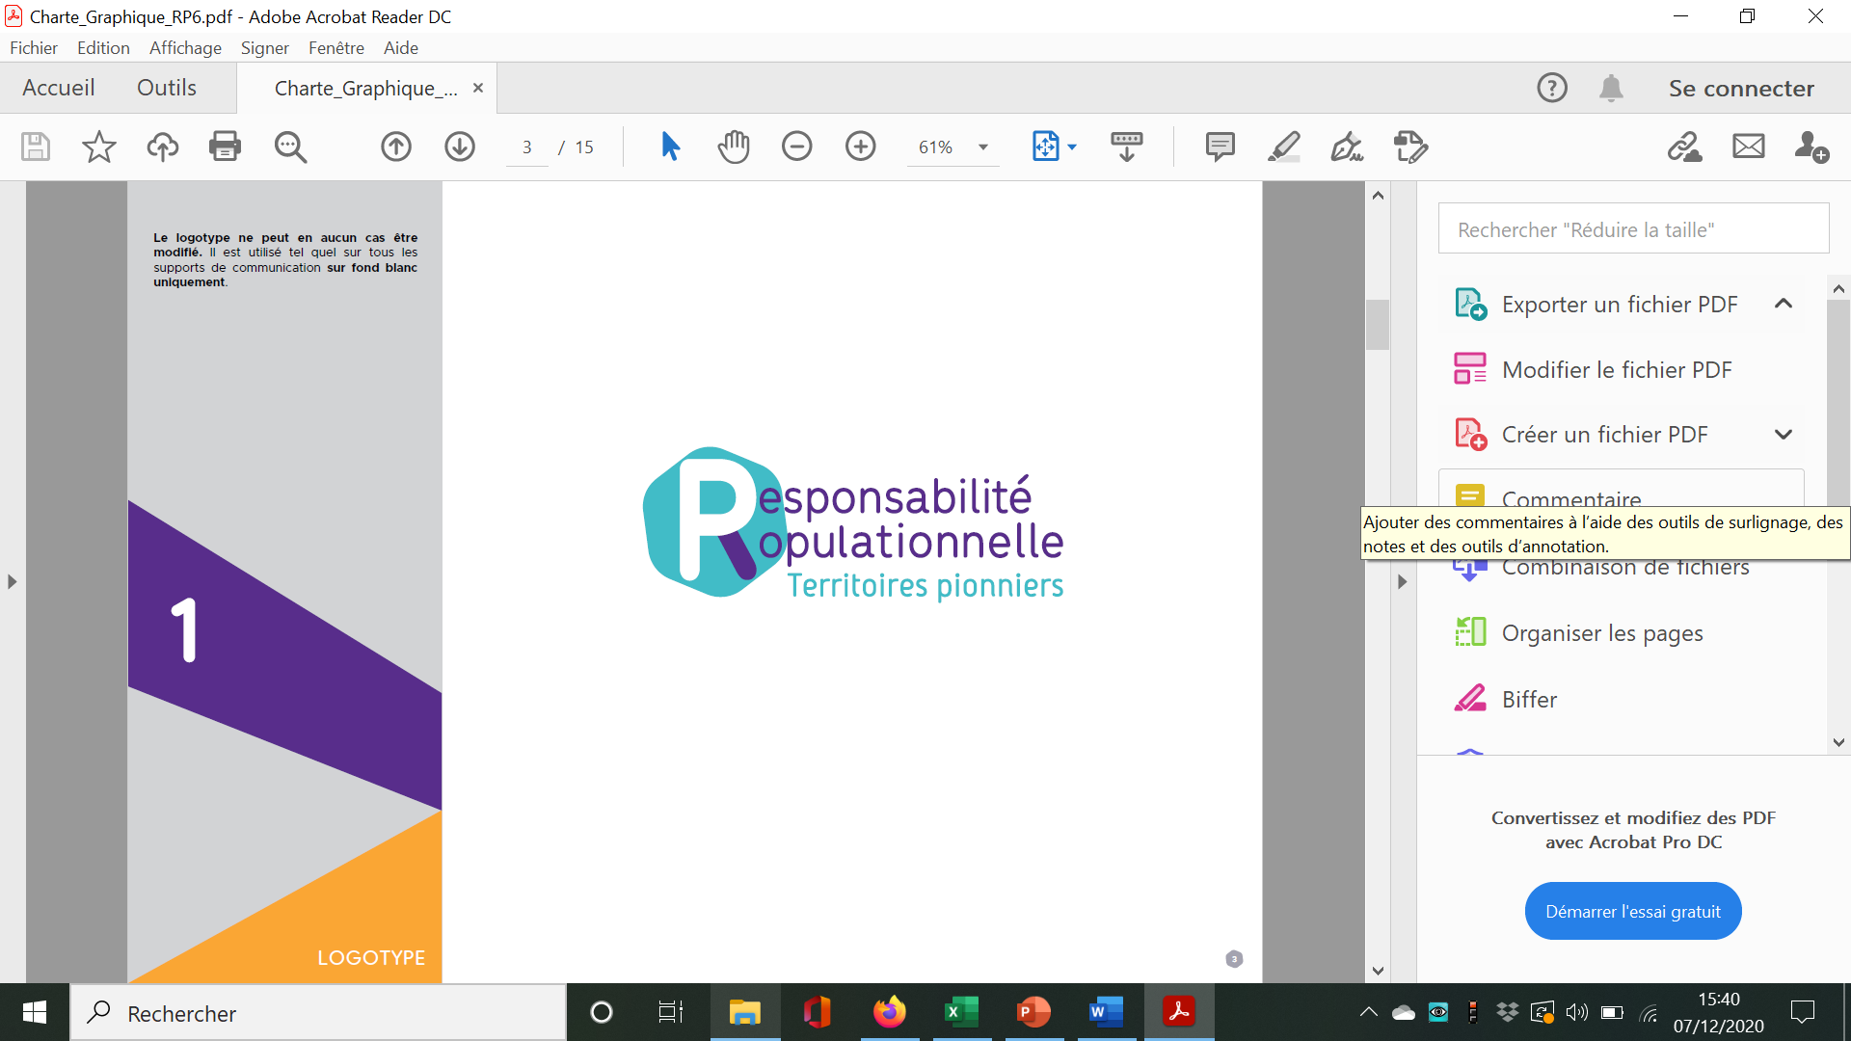


Karine MORIN, Directrice adjointe aux affaires médicales et générales, CH Niort
Christine RENOUX, Infirmière de prévention et d’orientation, CPTS du Niortais
Nathalie ROCARD, Infirmière de prévention et d’orientation, CPTS du Niortais
La responsabilité populationnelle : RETEX sur l’optimisation du parcours de soins ville – hôpital dans le Niortais dans le cadre d’une expérimentation, pour des patients à risque ou atteints de diabète de type 2 et d’insuffisance cardiaque

Slide 3
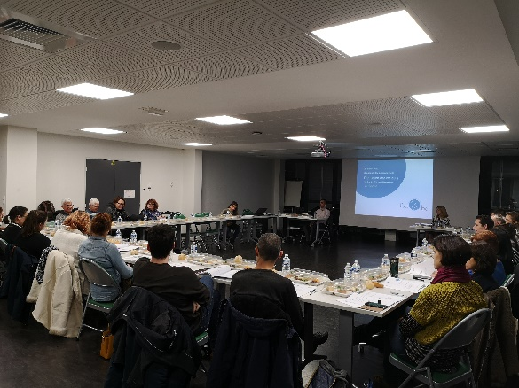

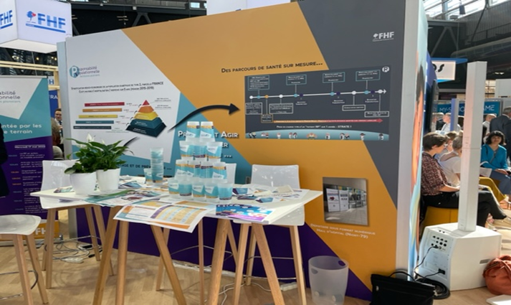
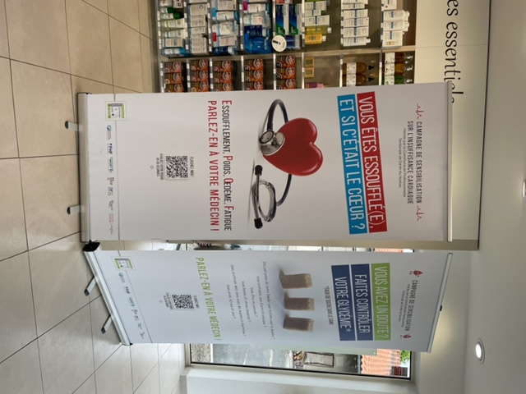



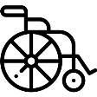


Dans le Niortais : un travail de co-construction entre les professionnels
de santé libéraux et hospitaliers – Une CPTS ville – hôpital
Analyse des ressources et des besoins du territoire
Adaptation des logigrammes de prise en charge aux spécificités du territoire du Niortais
Infirmières de coordination
Développement de la coordination des parcours de santé par la CPTS ville-hôpital
Actions de dépistage aléatoire
- Affiches / flyers / autodiagnostics
- Ateliers de prévention grand public
Médecin traitant
Projet : actions de dépistage ciblé
- « Bons pour » analyse biologique

Slide 4

« Ecosystème local » – Une gouvernance mixte
CPTS PLURIPROFESSIONNELLE
172 membres
Un double credo
= Une responsabilité universelle
= la prévention par tous et pour tous, au cœur des actions

Slide 5
« Ecosystème local » – Une gouvernance mixte
Un approfondissement des liens ville-hôpital (historique favorable)
Un maillage qui se constitue entre les praticiens hospitaliers et les médecins libéraux par l’intermédiaire de la CPTS (groupes de travail sur les différents projets, harmonisation des pratiques, échanges concrets sur les parcours de santé des patients)
Une participation réciproque aux instances (CPTS, GHT, conseil de surveillance du CH…)
Une volonté des acteurs de terrain d’aller vers un exercice coordonné (coopération renforcée autour du centre de vaccination covid), et vers un exercice partagé (projet de centre public de santé)
Un constat commun : des patients en rupture de soins (soit par manque d’observance, soit par des difficultés d’accès aux soins)

Slide 6






Dans les Deux-Sèvres : ALD et mortalité – Diabète de type 2 et insuffisance cardiaque
8 691
7 395
Nombre de décès annuel moyen par diabète en 2009-2015
Nombre total d’ALD annuel pour diabète au 31 décembre 2019 (17,8 % du total d’ALD)
249
285
818
808
Nombre de décès annuel moyen par insuffisance cardiaque en 2009-2015
Nombre total d’ALD annuel pour insuffisance cardiaque au 31 décembre 2019
Deux problèmes de santé publique :
Des dépistages trop tardifs, une découverte de la maladie à un stade trop avancé
Pour les patients connus, un « éloignement thérapeutique », voire des décrochages

Slide 7
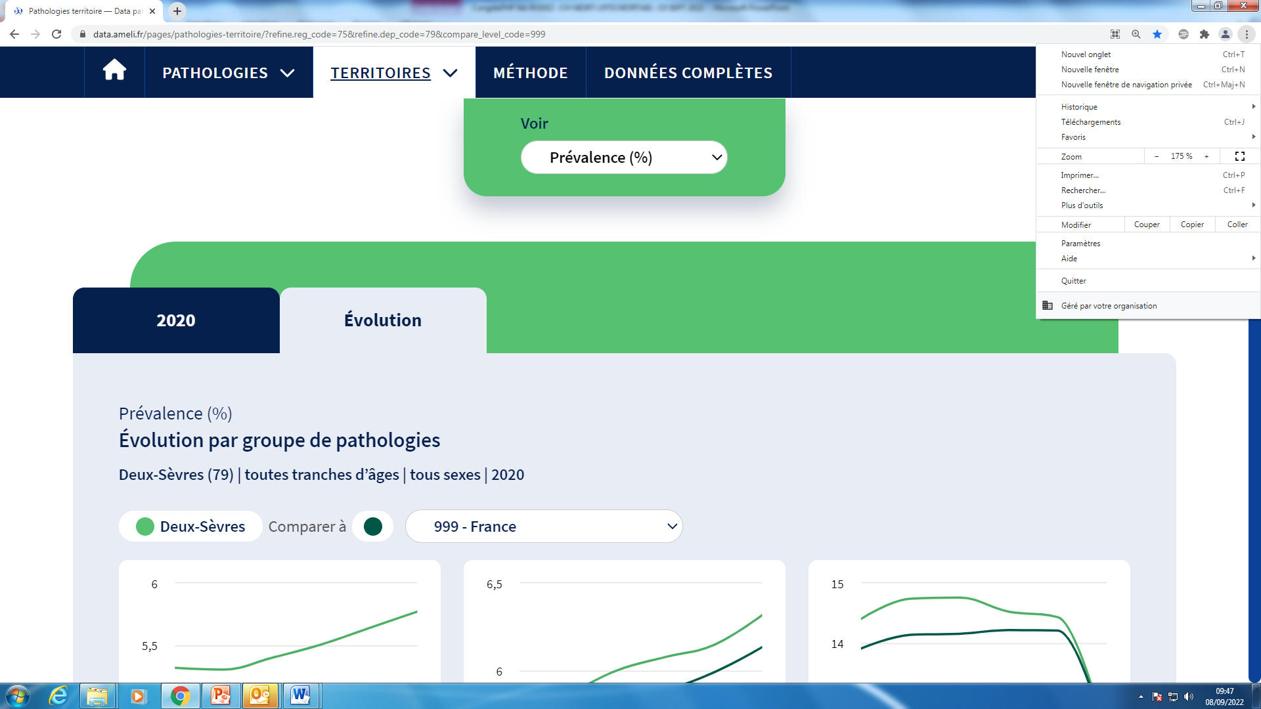
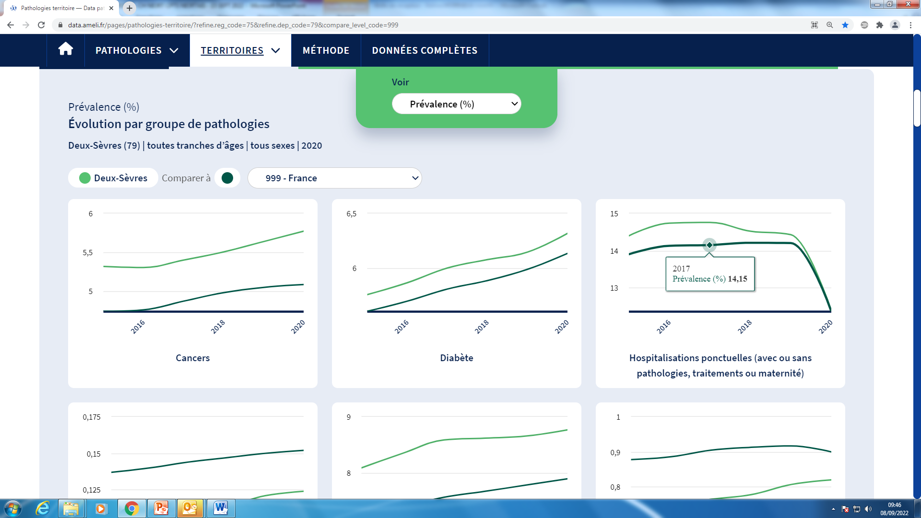
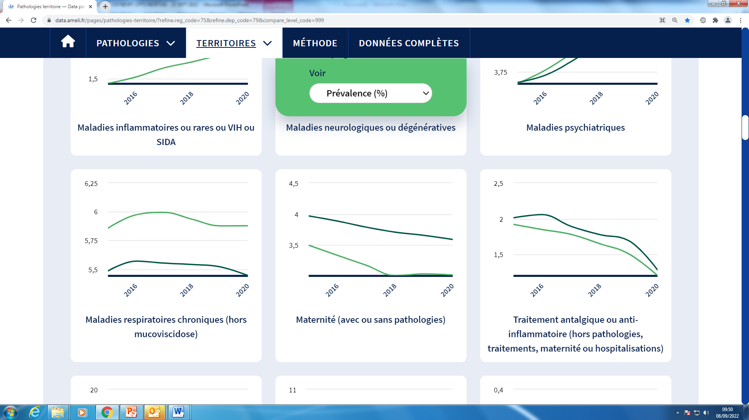
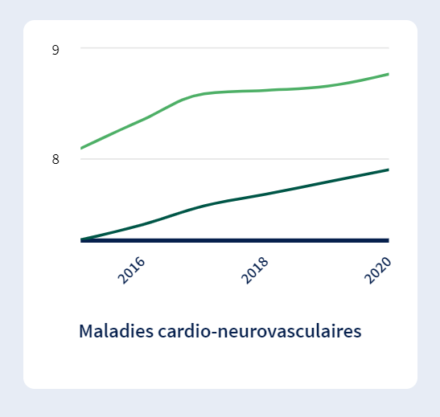

Dans les Deux-Sèvres : Prévalence – Diabète de type 2 (2020)
DS : 6,32
FR : 6,13
DS : 8,77
FR : 7,9
La prévalence, une année donnée, correspond à la proportion de patients pris en charge pour une pathologie (ou traitement chronique ou épisode de soins) dans une population (en %).
https ://data.ameli.fr / pages / data - pathologies

Slide 8
Stratification dans les Deux-Sèvres : le diabète de type 2
Strate 4
(2 143 pers. soit 0,59 % population)
Patients très complexes
Des logigrammes/parcours
Strate 3
(2 359 pers. soit 0,65 % population)
Pour déterminer dans quelles strates se situent les patients et adapter les parcours au contexte local
Strate 2
(3 480 pers. Soit 0,96 % de la population)
Strate 1
(4 116 pers. soit 1,14 % de la population)
Dépistage, prévention
Patients non complexes
Chez les patients « à risque », pas encore diabétiques
Strate à risque
(102 408 pers. soit 28,35 % de la population)
Sources : PMSI 2013-2017 ATIH, INSEE, FHF data

Slide 9
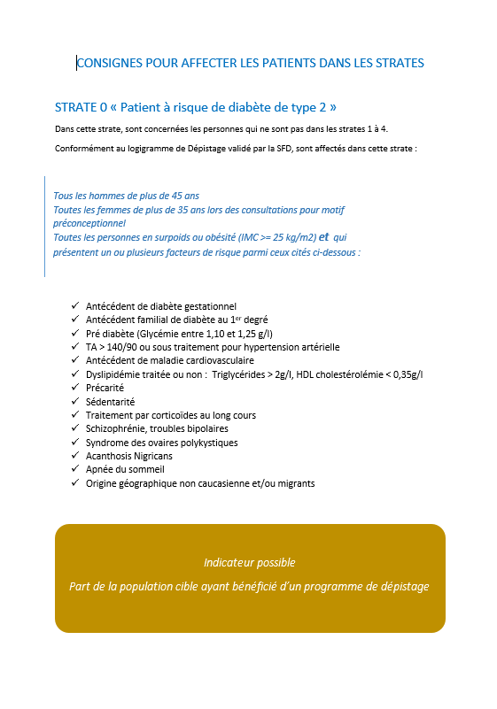
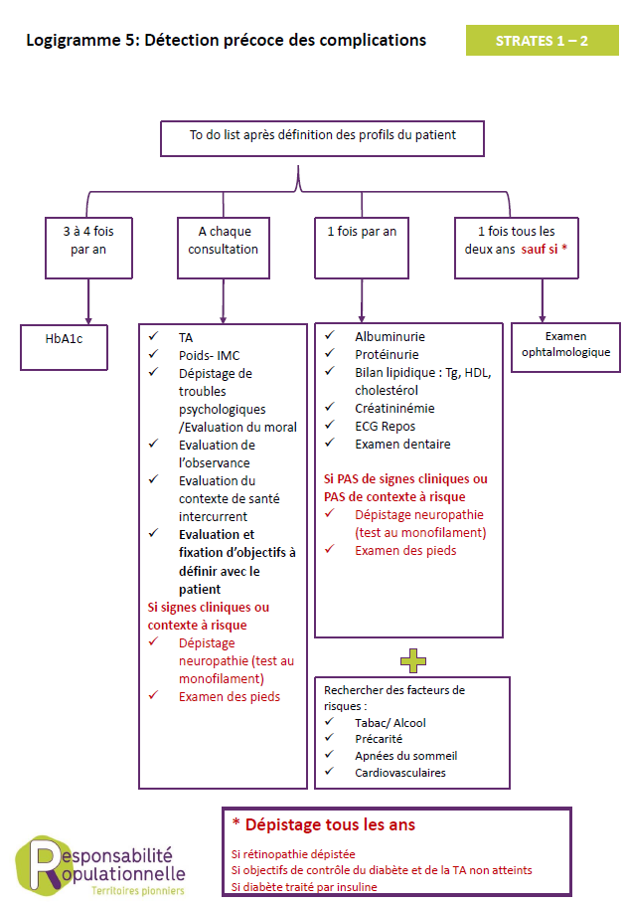
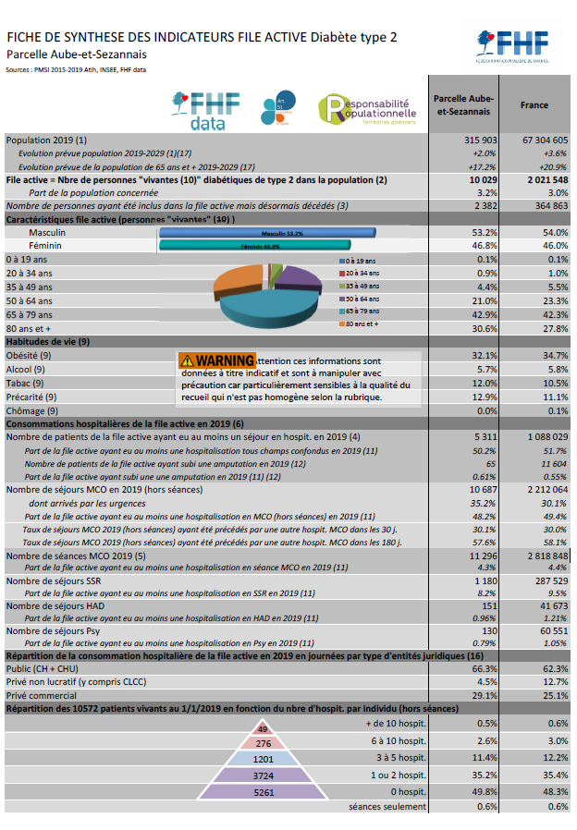
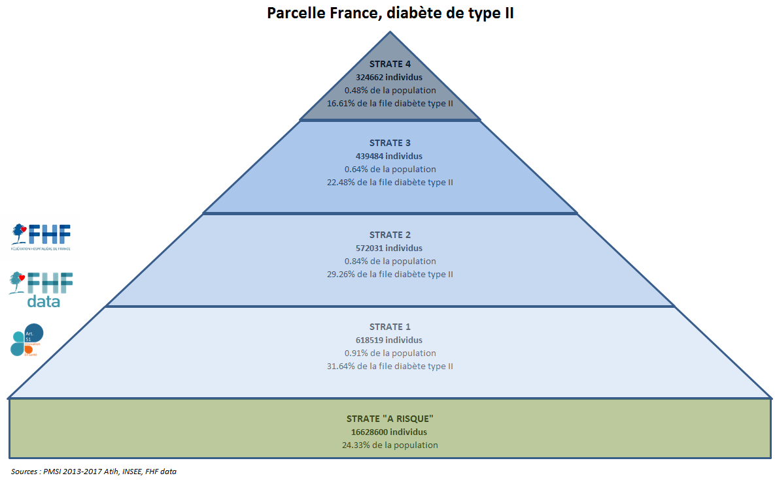
La « boîte à outils » FHF

Slide 10
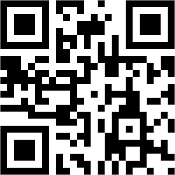



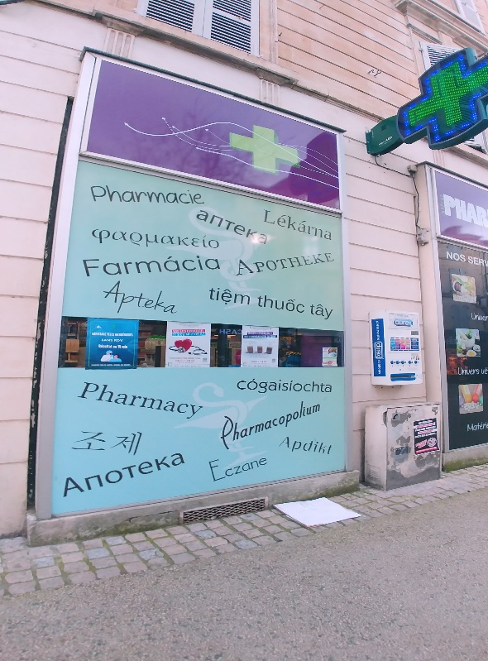

Une campagne de sensibilisation grand public numérique
… Présentant deux avantages
1 – Une diffusion large, notamment avec un relais sur les réseaux sociaux
Conçue et portée par les acteurs du soin sur le territoire
CPTS…
2 – Une comptabilisation, une mesure du nombre de connexions, dans le respect de la RGPD
= un dispositif évaluable
…Moderne avec l’auto diagnostic en ligne

Slide 11
Bilan des connexions le 05.09.2022 à partir du QR code scanné

Slide 12
Les différents modes d’entrée dans la parcours patients ville - hôpital
L’inclusion dans le parcours de soins peut se faire suite à :
Une connexion en ligne à l’autodiagnostic, via le QR Code scanné (campagne d’affichage, flyer, ou distribution dans les boîtes aux lettres avec l’appui de la commune de Beauvoir sur Niort)
L’inclusion par un acteur de soin impliqué (médecin traitant, infirmière, pharmacien, sage-femme…)
Une hospitalisation de semaine en diabétologie
Une hospitalisation de jour en insuffisance cardiaque (à la suite notamment
de la fin d’une prise en charge par le dispositif PRADO)
Un stand de dépistage organisé par les infirmières de prévention
et de coordination de la CPTS (pharmacies d’officine,
marché local, établissement médicosocial, résidence sénior,
association caritative…)

Slide 13
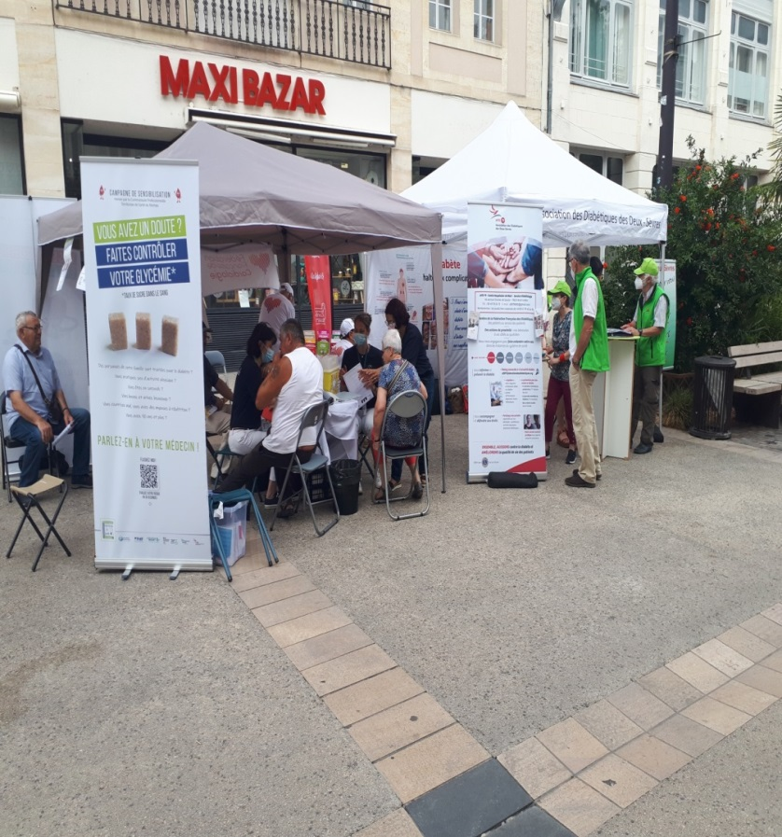
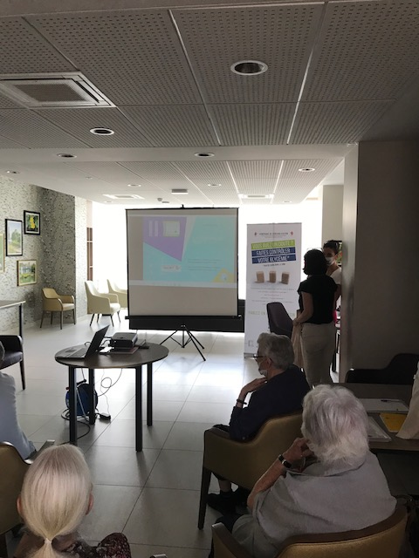
Exemples de stands de dépistage, infirmières et associations d’usagers
Au marché local de Niort
Dans une résidence sénior
En pharmacie

Slide 14
Le rôle privilégié des associations d’usagers
L’Association Française des diabétiques et le Club Cœur et Santé
- Participation très active pendant les actions de dépistage
Relais de l’information des professionnels de santé
Ressources pour les patients du territoire
Acteurs du terrain déjà identifiés auprès des différents partenaires (mairies, autres associations, etc)

Slide 15
Quel type de dépistage réalisé ?
Diabète de type 2
- Personnes ne se sachant pas diabétiques, et qui présentent une glycémie capillaire hors norme
Personnes déjà diagnostiquées diabétiques mais en rupture de soins (non observant par rapport aux traitements et/ou l’hygiène de vie)
Personnes à risque, mais qui l’ignorent
Insuffisance cardiaque
Déjà atteints d’un problème cardiaque mais n’ont pas de connaissances
À risque mais ne le savent pas
Beaucoup de personnes dépistées hypertendues (connues ou non)
Globalement, une méconnaissance importante sur cette pathologie et les signes de surveillance (fatigue, poids, œdèmes, essoufflement)

Slide 16
Le nombre d’inclusions – 05.09.2022
A ce jour, 306 personnes ont été dépistées par ces différents modes d’entrée. Parmi elles, 11 présentaient une glycémie > 2 g/ l, et 18 une hypertension artérielle.
Au 05.09.2022, les patients inclus dans un parcours ville -hôpital sont de
64 pour le diabète de type 2
36 pour l’insuffisance cardiaque

Slide 17
Une prise en charge globale / Un suivi personnalisé
Pour qui ?
Pour tout patient nouvellement dépisté ou présentant des risques d’éloignement thérapeutique.
Si les personnes souhaitent être recontactées, le médecin traitant est informé.
Pour l’usager qui n’a pas de médecin traitant, une autre mission de la CPTS recouvre la recherche d’un médecin traitant. La prise en charge est donc globale.
Tout professionnel de santé peut orienter un patient vers la cellule de coordination, qui peut l’assister dans sa progression au sein de son parcours.
La cellule de coordination développe des liens hebdomadaires avec l’HDJ insuffisance
cardiaque, et l’HDS de diabétologie.
Quel suivi proposé ?
Dans le cas du diabète, c’est le plus souvent une demande d’informations sur
la maladie, sur l’équilibre alimentaire, et des conseils sur les démarches à accomplir.
Dans le cas de l’insuffisance cardiaque, les patients cherchent à comprendre
les causes de leur essoufflement, à savoir comment perdre du poids, connaître les signes de l’IC

Slide 18
Focus sur la semaine du diabète du 23 septembre au 1er octobre 2022

Slide 19
Programme d’actions – Septembre + Octobre
Semaine nationale du cœur du 19 au 29 septembre

